Slide 1
简单web服务器
任彦璟-2015040101018

Slide 2
题目要求
1. 学习理解 HTTP 协议原理及协议格式
2. 设计 Web 服务器
(a) 开发多线程服务器通信程序，可接收远程数据，每个线程对应⼀个 TCP 链接
(b) 定义 HTTP 请求/响应数据传输格式
(c) 开发数据解析模块
(d) 开发与 HTTP 的 GET 和 POST ⽅法对应的服务器处理程序
(e) 根据请求报⽂处理完成后，发送响应报⽂到客户端，若服务器出错也发 送相应错误响应
3. 利⽤ Web 浏览器测试服务器，并可在线演示

Slide 3
工作内容
为了提高服务器并发性能，因此采用Epoll与线程池结合的方式实现服务器端。同时通过增加文件缓存的方法实现更快速的访问响应。
同时，为了测试服务器对于浏览器访问请求的工作效果，编写了登陆页面用于测试服务器对于GET和POST请求的响应。

Slide 4
Epoll
线程池
文件缓存
HTTP响应
前端测试
Epoll可以显著提⾼程序在⼤量并发连接中只有少量活跃的情况下的系统CPU利用率。同时，在获取事件时它无须遍历整个被侦听的描述符集，只需要遍历那些被内核I/O事件异步唤醒而加入Ready队列的描述符集合。

Slide 5
Epoll的操作
1. 调用epoll_create()建⽴⼀个epoll对象(在epoll⽂件系统中为这个句柄对象分配资源)
2. 调用epoll_ctl向epoll对象中添加所有连接的 Socket
3. 调用epoll_wait收集发⽣的事件的连接

Slide 6
Epoll
线程池
文件缓存
HTTP响应
前端测试
线程池是一种多线程处理形式，处理过程中将任务添加到队列，然后在创建 线程后自动启动这些任务。线程池线程都是后台线程。每个线程都使用默认的堆栈大小，以默认的优先级运行，并处于多线程单元中。如果某个线程在托管代码中空闲（如正在等待某个事件）, 则线程池将插⼊另一个辅助线程来使所有处理器 保持繁忙。超过任务数最⼤值的线程可以排队，但他们要等到其他线程完成后才启动。

Slide 7
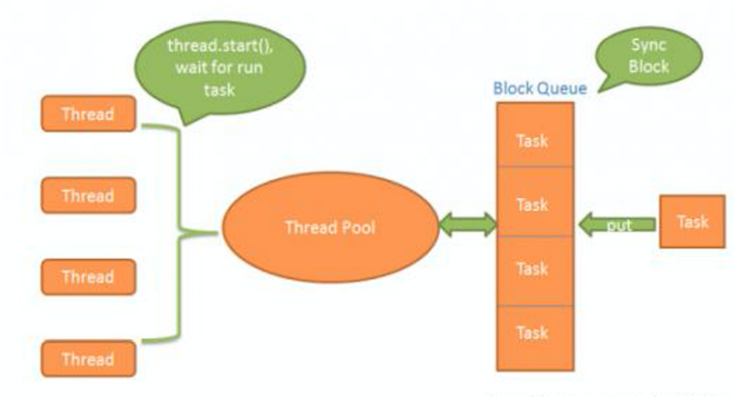
线程池结构
线程池采用预创建的技术，在程序程序启动之后，将⽴即创建一定数量的线 程 (N1)，放⼊空闲队列中。这些线程都是处于阻塞（Suspended）状态，不消耗CPU，但占用较⼩的内存空间。当任务到来后，缓冲池选择一个空闲线程，把任务传⼊此线程中运行。当N1个线程都在处理任务后，缓冲池自动创建⼀定数量的新线程，用于处理更多的任务。在任务执行完毕后线程也不退出，而是继续保持在池中等待下一次的任务。

Slide 8
Epoll
线程池
文件缓存
HTTP响应
前端测试
文件缓存Cache将访问过的文件暂存于内存中，使得重复访问相同文件时可以避免对磁盘的I/O操作，极大的缩短处理时间，提⾼服务器的并发性能。

Slide 9
文件缓存Cache
Cache类本质上就是将需要访问的文件、数据从速度较低的磁盘中预先读取到速度较快的内存中，并且建立文件名到内存地址的映射，以实现查找所需文件时快速从内存中完成，减少I/O 消耗。

Slide 10
Epoll
线程池
文件缓存
HTTP响应
前端测试
针对HTTP协议规定的请求、响应报文的格式，通过基本字符串处理的方法，从Socket中获取到所需的信息，完成相应的操作。
Epoll发现有连接可读或可写时，将对应的socketfd传递给HTTP服务类，并加入线程池中排队处理。

Slide 11
Epoll
线程池
文件缓存
HTTP响应
前端测试
利用Boostrap框架设计较为美观的前端界面，测试了服务器对于html、js、css等类型文件的发送功能，以及通过POST请求实现登录信息上传。测试服务器端对于GET和POST请求的处理能力。

Slide 12
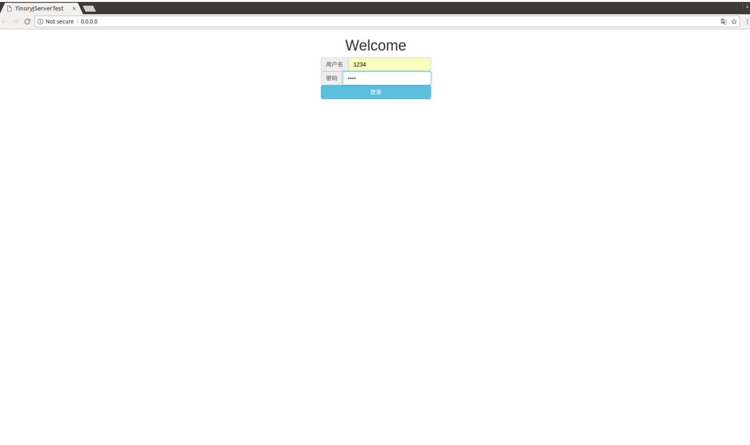
登陆界面

Slide 13
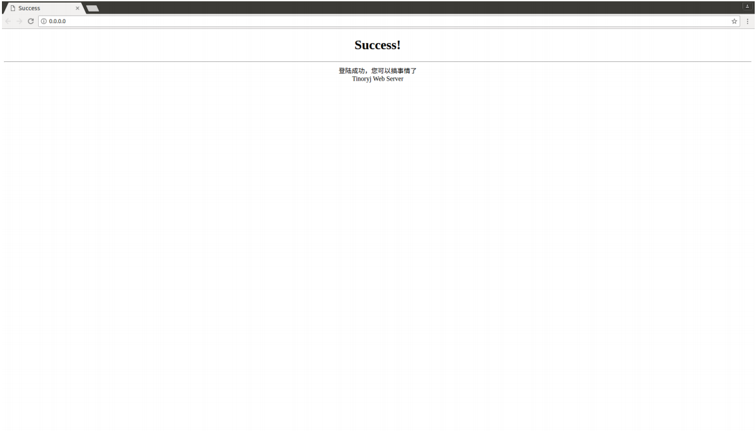
登陆成功

Slide 14
谢谢

